Slide 1
František Halas a Bohuslav Reynek
(poezie v 50. letech)

Slide 2
Anotace
Předmět: český jazyk a literatura
Ročník: IV. ročník SŠ
Tematický celek: Poezie a divadlo po druhé světové válce
Klíčová slova: F. Halas, B. Reynek
Forma: výklad
Datum vytvoření: 17. 2. 2013

Slide 3
František Halas a Bohuslav Reynek (poezie v 50. letech)

Slide 4
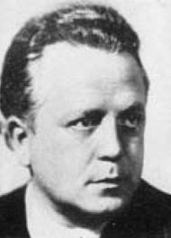
František Halas /1901-1949/
30. léta
Sépie, Kohout plaší smrt,
Tvář, Hořec (pesimistické
tóny, halasovský styl)
období okupace
sb. Torzo naděje - b. Praze, Mobilizace, Zpěv úzkosti
posilují národní sebevědomí
sb. Naše paní Božena Němcová
bás. próza Já se tam vrátím
Obr. č. 1

Slide 5
po válce
sb. V řadě – oslava hrdinství, pocity sounáležitosti b. Barikáda
sb. A co? (1957)
vydána posmrtně, je vyjádřením básníkových obav z budoucího vývoje
/ukázka b. A co básník? str. 83/

Slide 6
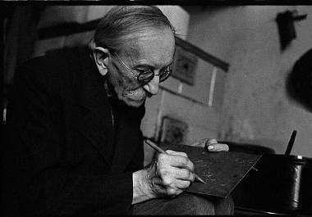
Bohuslav Reynek /1892-1971/
je představitelem
tzv. katolických básníků
píše lyrické a meditativní verše
jeho tvorba je spjata s Vysočinou, zde nachází jistotu a klid
životní východisko vidí v křesťanské víře
sb. Podzimní motýli (1946) – inspirace Vysočinou
Odlet vlaštovek (1969-71) – atmosféra normalizace
/ukázky str. 94-97/
Obr. č. 2

Slide 7
Zdroje
SOCHROVÁ, M. ČÍTANKA IV. k Literatuře v kostce 1. dotisk 1. vyd. Praha: FRAGMENT, 2007. ISBN 978-80-253-0361-0.
SOCHROVÁ, M. KOMPLETNÍ PŘEHLED české a světové LITERATURY 1. vyd. Havlíčkův Brod: FRAGMENT, 2007. ISBN 978-80-253-0311-5.
Obr.č.1: Kalendárium – říjen: [online][18.2.2013]. Dostupné z: http://www.knihovnaslany.cz/kalendarium/2008/11/kalendarium-rijen/
Obr.č.2: Českobudějovický deník: [online][18.2.2013]. Dostupné z: http://ceskobudejovicky.denik.cz/kultura_region/bohuslav-reynek-byl-odchazejici-noblesa-20120421.html

